Slide 1
GRASSI VEGETALI
Si ricavano da semi o da frutti di piante oleaginose o da sottoprodotti della lavorazione di altre piante
SEMI OLEOSI
ARACHIDI
COLZA
GIRASOLE
SESAMO
SOIA
FRUTTI OLEOSI
OLIVA
COCCO
PALMA
SOTTOPRODOTTI
GERME DI MAIS
VINACCIOLO
SANSA D’OLIVA

Slide 2
OLIO D’OLIVA
Cenni Storici
L’olio d’oliva veniva prodotto a Creta e di qui esportato in Egitto: Ramsete III offriva olio al Dio del sole Ra.
Ai Fenici si deve la diffusione nel Mediterraneo occidentale (Nord Africa, Sud della Spagna), ai Greci la sua diffusione in Italia

Slide 3
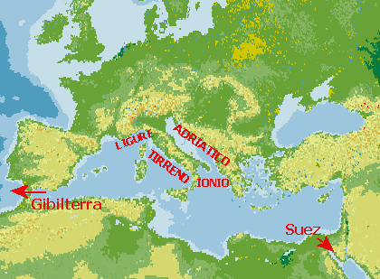
Diffusione dell’olivo
Bacino del mediterraneo (90%)

Slide 4
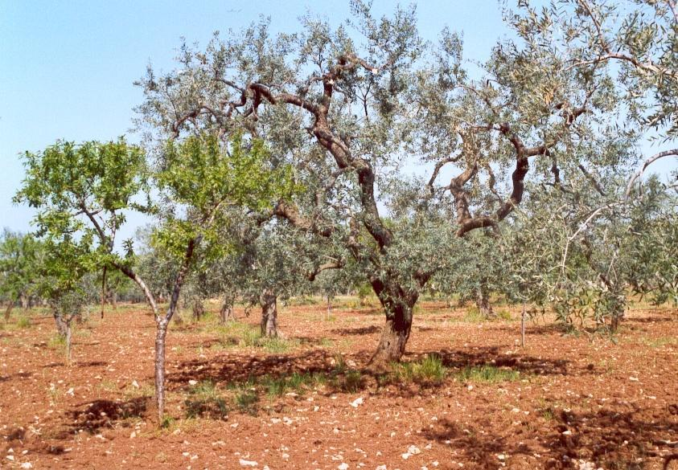
OLIO D’OLIVA
Genere: Olea
Specie: Olea Europea
Famiglia: Oleacee
Due varietà botaniche:
Olea europea sativa
(da olio e da mensa)
Olea europea oleaster
(30 specie selvatiche della macchia mediterranea)

Slide 5
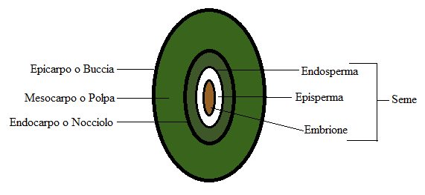
OLIO D’OLIVA
Struttura dell’oliva
Epicarpo o Buccia: 1.5-3%
Mesocarpo o Polpa: 75-85%
Endocarpo o Nocciolo: 13-23%
Seme o Mandorla: 2-4%

Slide 6
Olio d’oliva
70-85%: racchiuso in vacuoli
(Olio Libero)
15-30%: disperso in goccioline circondate da membrana di natura lipoproteica che stabilizza l’emulsione, rendendo difficile l’estrazione
(Olio Legato)

Slide 7
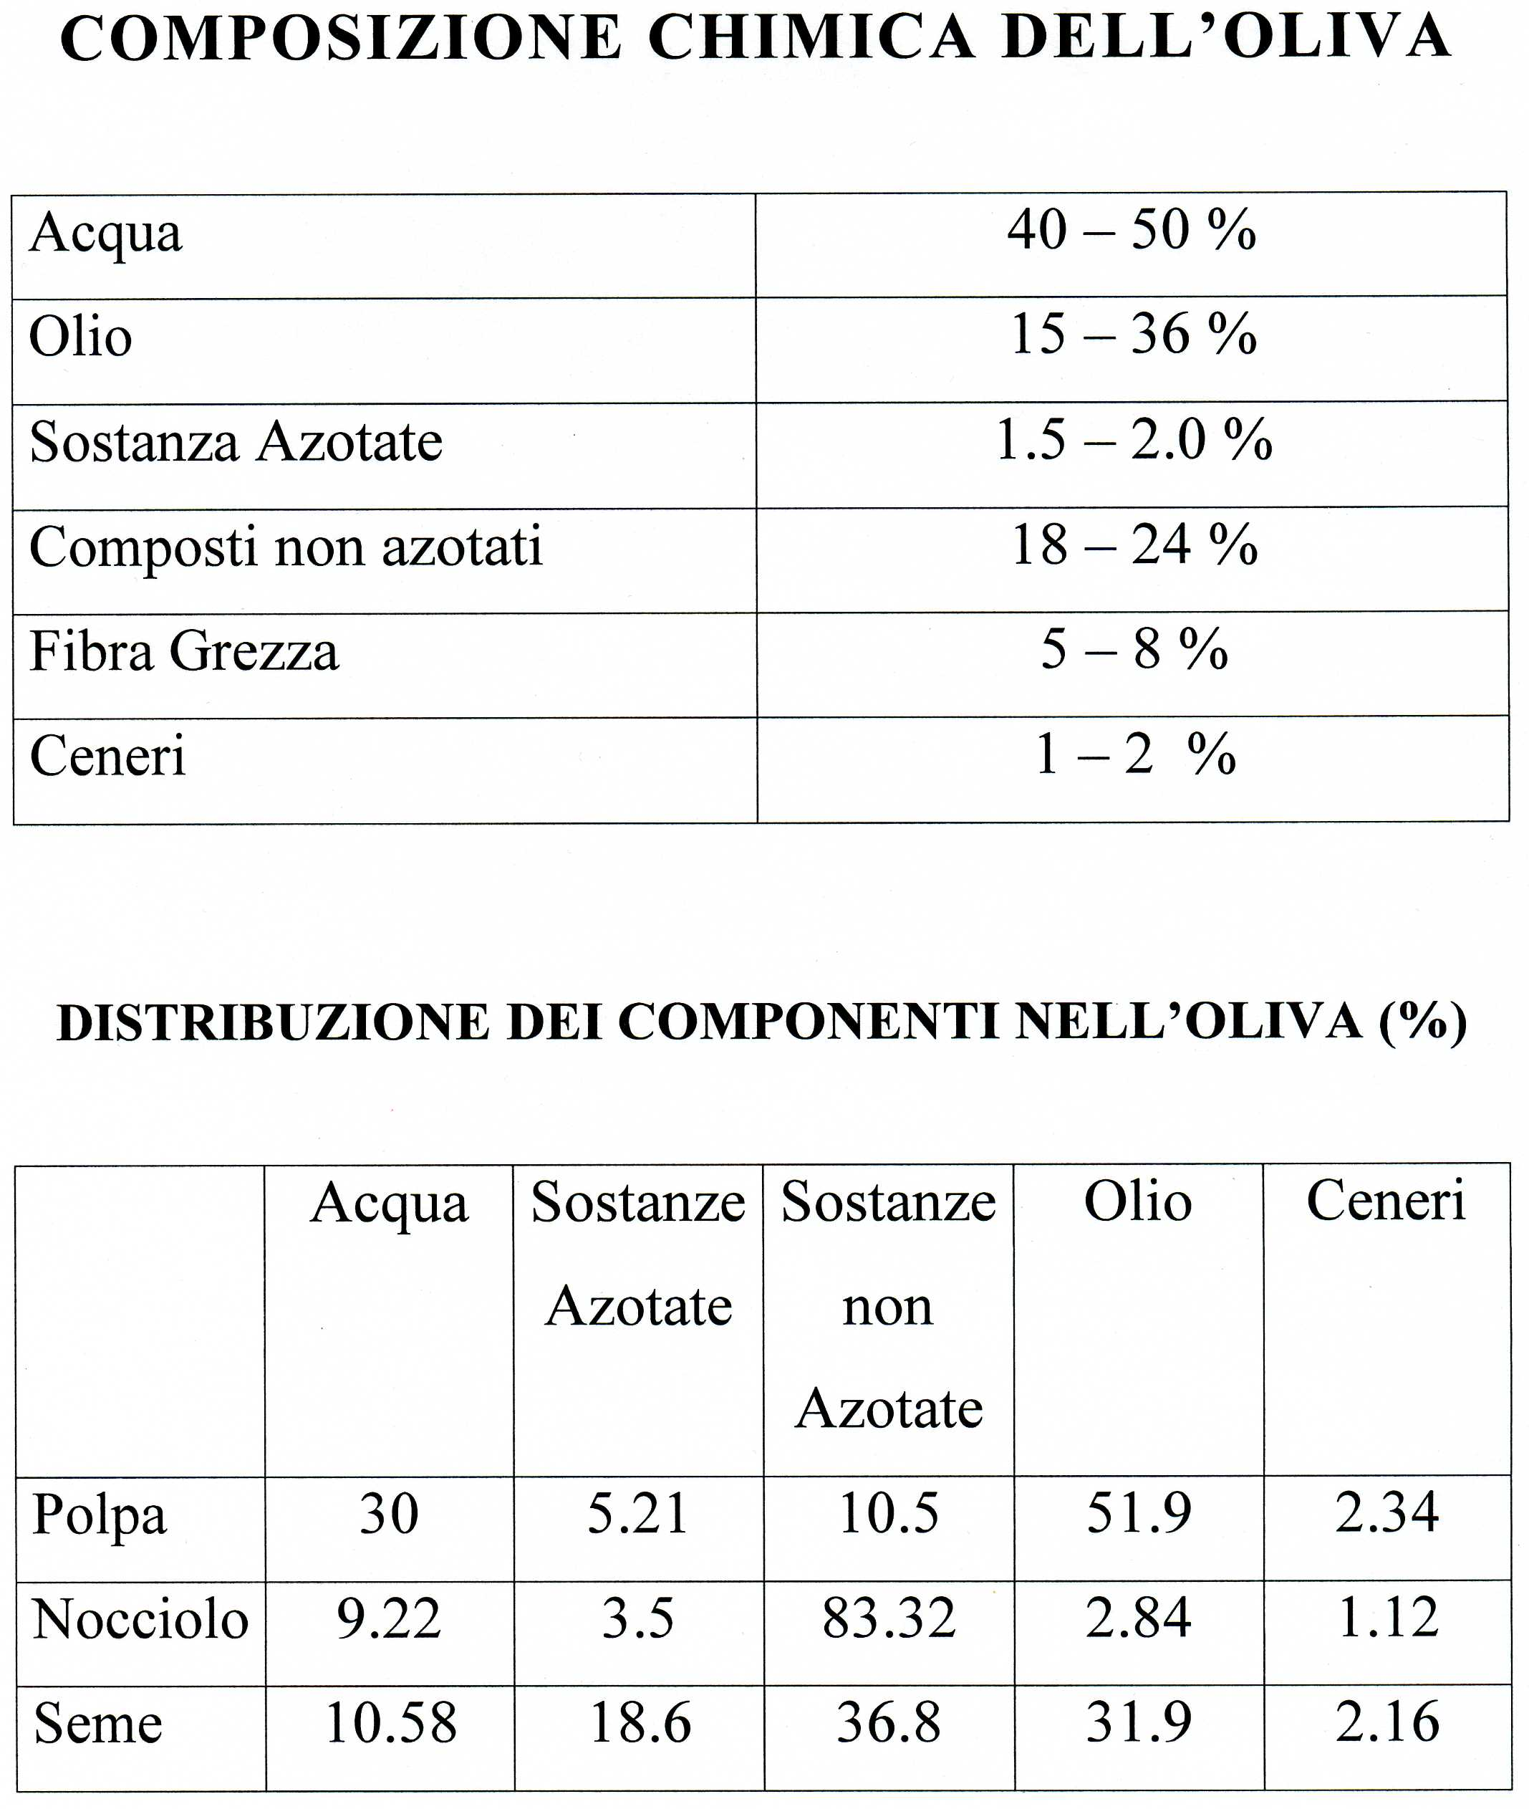

Slide 8
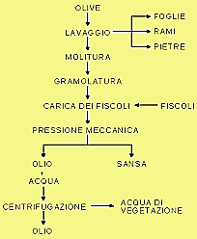
Olio d’oliva
ESTRAZIONE

Slide 9
Olio d’oliva
DEFOGLIAZIONE E LAVAGGIO
Scopo
Eliminare (foglie, rametti) o minerale (terriccio, pietre) che potrebbero danneggiare i macchinari o inquinare il prodotto
Macchine automatiche provviste di sistema di aspirazione per l’asportazione delle foglie
Vasca a circolazione forzata dell’acqua per il lavaggio delle olive

Slide 10
Olio d’oliva
MOLITURA (FRANGITURA)
Scopo
Rompere le cellule della polpa e determinare la fuoriuscita dell’olio dai vacuoli
pasta di olive
(emulsione di olio e acqua)
Frantoio a molazze
Frangitore metallico

Slide 11
Olio d’oliva
FRANTOIO A MOLAZZE
E’ il sistema più antico
Costituita da una vasca o bacino di materiale metallico per ricevere le olive con apertura laterale per lo scarico della pasta
2-4 molazze verticali cilindriche di granito
Raschiatori delle molazze e del bacino, palette rimescolatrici, pala d’espulsione della pasta dal bacino, organi di movimento

Slide 12
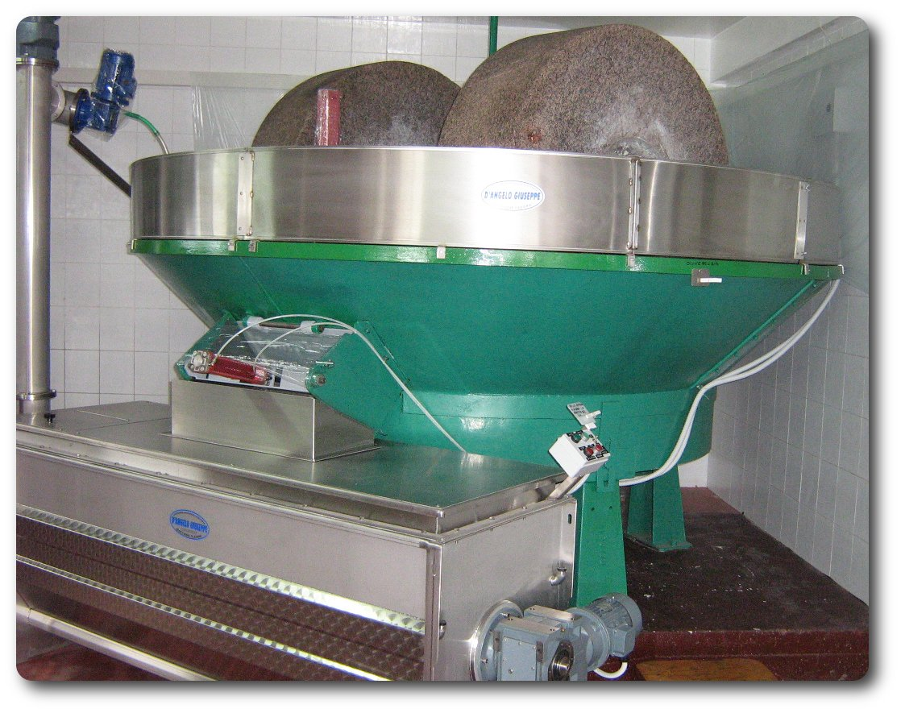

Slide 13
Olio d’oliva
FRANTOIO A MOLAZZE
Durata: 20-50 minuti, fino a ottenere una
pasta omogenea di opportuna consistenza
Vantaggi
Limitazione di sollecitazioni meccaniche eccessive con formazione di emulsioni e pericolo di inquinamento da metalli
Consente di adattare la frangitura in base alla caratteristiche delle olive e alle dimensioni dei frantumi dei noccioli, favorendo la formazione di goccioline d’olio di maggiori dimensioni e sostituendosi in parte alla successiva gramolazione.

Slide 14
Olio d’oliva
FRANTOIO A MOLAZZE
Svantaggi
Impianti ingombranti e costosi
Lavoro lento e discontinuo
Tempi di stoccaggio prolungati pregiudizievoli della qualità dell’olio

Slide 15
Olio d’oliva
FRANGITORI METALLICI
A martelli, a cilindri, a dischi
Organo ruotante a velocità elevata che schiaccia le olive contro una superficie fissa provvista di appositi fori
Vantaggi
Operazione di molitura continua
Elevata capacità oraria di lavorazione
Impianti meno costosi e ingombranti
Svantaggi
Preparazione non ottimale della pasta con formazione
di emulsioni stabili la cui rottura richiede tempi e
temperature di gramolazione più elevate

Slide 16
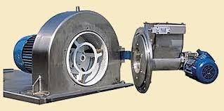
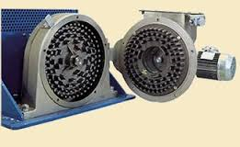
FRANGITORI METALLICI

Slide 17
Olio d’oliva
GRAMOLATURA
Consiste nel mescolamento continuo e lento della pasta di olive con impastatrici chiamate gramolatrici
(palette o nastro elicoidale; 20-40 giri al minuto; sistema di riscaldamento con resistenze elettriche o circolazione di acqua calda).
Scopo
Formazione di goccioline d’olio più grandi, separate dall’acqua di vegetazione e dalle parti solide
Inversione di fase (coalescenza) da emulsione olio in acqua a una acqua in olio

Slide 18
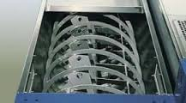
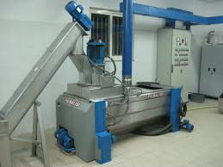
Olio d’oliva
GRAMOLATURA

Slide 19
Olio d’oliva
GRAMOLATURA
Estrazione a pressione (frantoi a molazze):
gramolazione per 10-15’
temperature non elevate
Estrazione per centrifugazione (frangitore metallico):
gramolazione per 60’ riscaldamento

Slide 20
Olio d’oliva
ESTRAZIONE
Pressione
Centrifugazione
Percolamento
In abbinamento: percolamento-centrifugazione

Slide 21
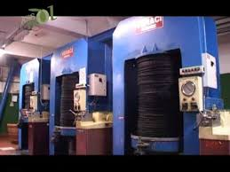
Olio d’oliva
Estrazione per pressione
PRESSA IDRAULICA
Torre:
Diaframmi filtranti (fiscoli)
Strati di pasta di olive
Dischi metallici

Slide 22
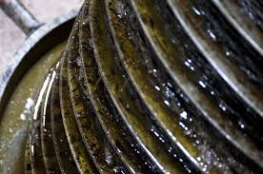
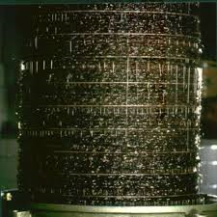
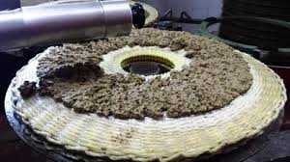
FISCOLI

Slide 23
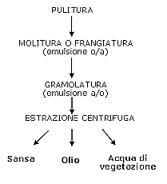
Olio d’oliva
ESTRAZIONE PER CENTRIFUGAZIONE

Slide 24
Olio d’oliva
ESTRAZIONE PER CENTRIFUGAZIONE
Realizza la separazione della fase solida da quella
liquida sfruttando la differenza fra i pesi specifici,
esaltati dalla forza centrifuga.
Prevede l’aggiunta di acqua per fluidificare la pasta.
Dopo centrifugazione si ottiene il mosto oleoso e la sansa.
Svantaggi
Possibile perdita di sostanze antiossidanti
Minore resistenza dell’olio all’ossidazione

Slide 25
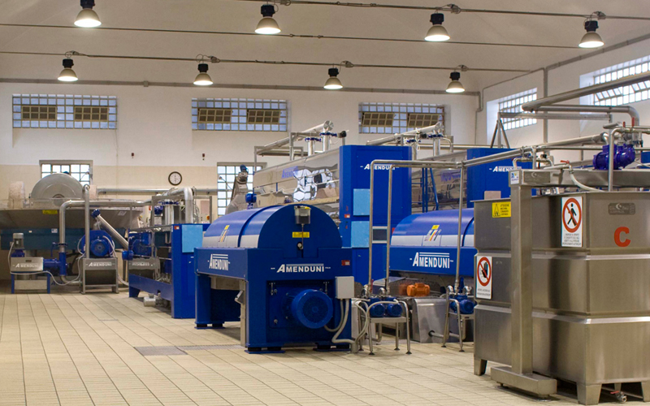
Olio d’oliva
ESTRAZIONE PER CENTRIFUGAZIONE

Slide 26
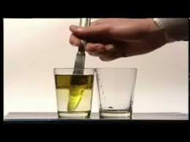
Olio d’oliva
ESTRAZIONE PER PERCOLAMENTO
Sfrutta la differenza di tensione superficiale tra olio e acqua: una lamina d’acciaio immersa nella pasta di olive si bagna preferenzialmente di olio (minore tensione superficiale)

Slide 27
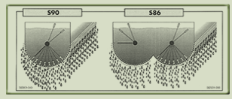
Olio d’oliva
ESTRAZIONE PER PERCOLAMENTO
“Sinolea”
Vasca con fondo a griglia e lamine mobili
che penetrano nella pasta di oliva
lasciando sgocciolare l’olio quando se ne ritraggono

Slide 28
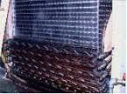
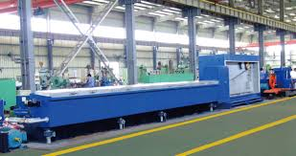
Olio d’oliva
ESTRAZIONE PER PERCOLAMENTO

Slide 29
ETRAZIONE IN ABBINAMENTO: PERCOLAMENTO-CENTRIFUGAZIONE
Percolamento
Mosto Sansa
Centrifugazione Centrifugazione
Olio Acqua di vegetazione Mosto Sansa
Centrifugazione
Olio Acqua di vegetazione

Slide 30
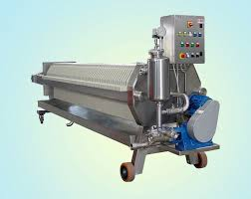
Olio d’oliva
FILTRAZIONE
E’ effettuata per rendere l’olio limpido, allontanando tutte le sostanze che possono intorbidirlo.
1) Spontanea (decantazione), lasciando a riposo l’olio per qualche tempo
2) Tramite filtri pressa

Slide 31
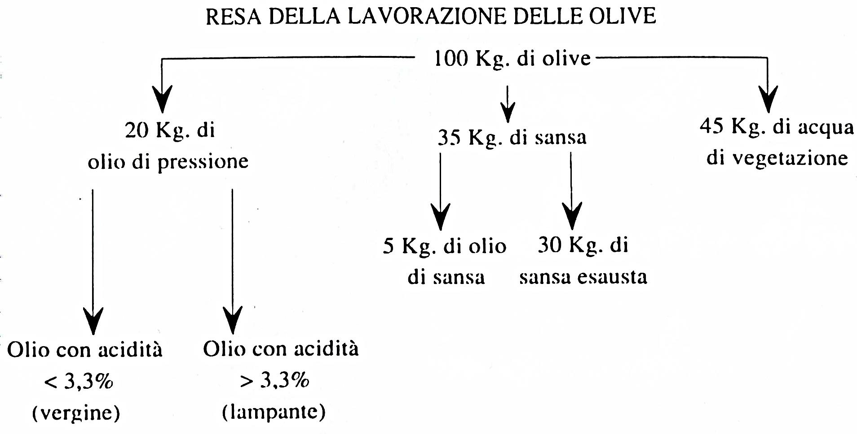
Olio d’oliva

Slide 32
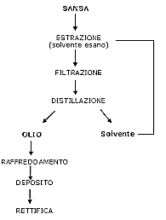
Olio di sansa
ESTRAZIONE

Slide 33
Olio d’oliva
COMPOSIZIONE CHIMICA
Frazione saponificabile (98-99 %)
Miscela di gliceridi
(esteri di glicerolo con acidi grassi)
Trigliceridi 97-98 %
Digliceridi 2-3%
Monogliceridi 0,1-0,2%
1-3 random 2-restricted
Frazione insaponificabile (1-2%)

Slide 34



COMPOSIZIONE ACIDICA
Acido palmitico 7.5-20 %
Acido oleico 59-76%
Acido linoleico 3.5-21%
Acido linolenico <1.5%

Slide 35
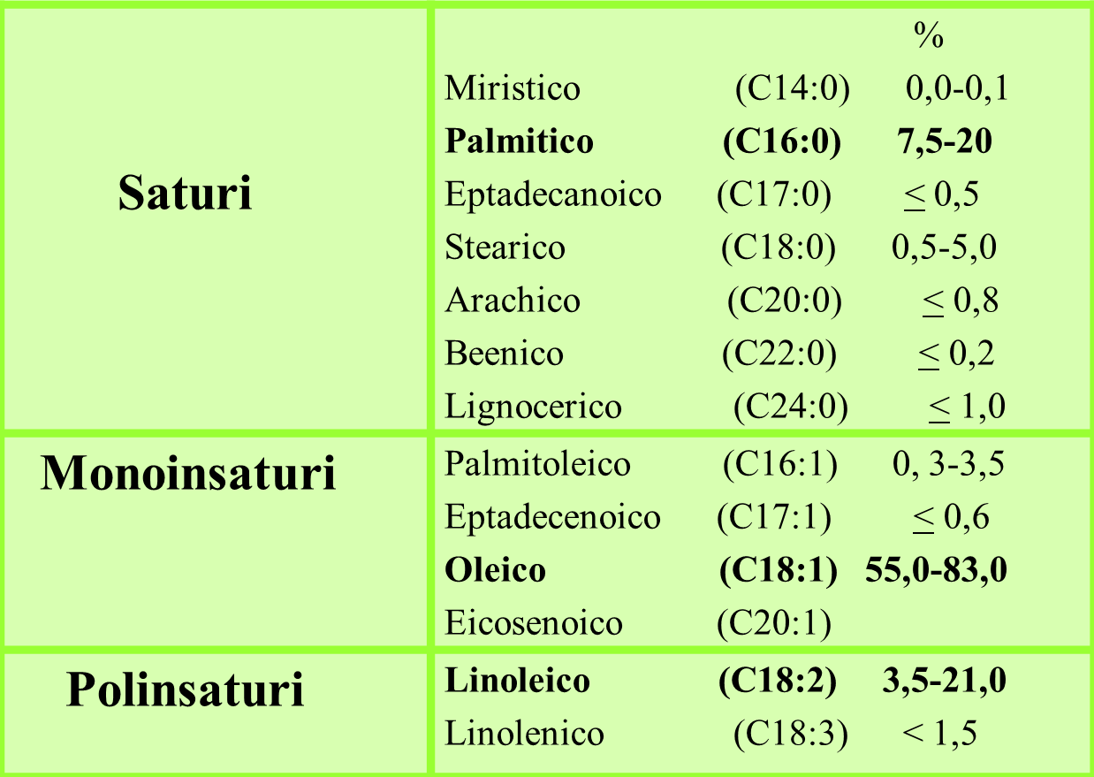
Composizione acidica

Slide 36
Composizione acidica
Indice di buona qualità
Acido oleico non< 73 %
Acido linoleico non< 10 %
Rapporto oleico/linoleico non< 7
Rapporto polinsaturi:monoinsaturi:saturi
Olio d’oliva* 0,5: 5: 1
Altri oli: 5: 2: 1
* Maggiore stabilità all’ossidazione

Slide 37
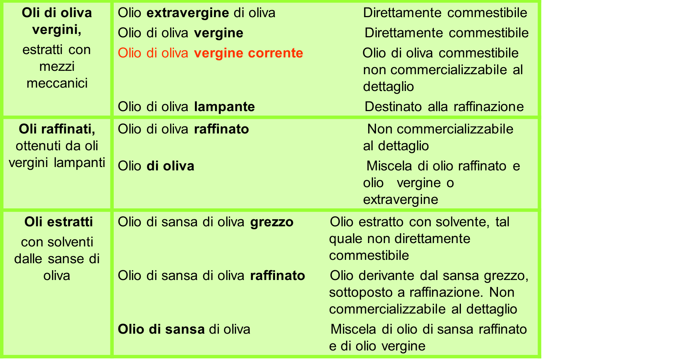
Categorie oli d’oliva

Slide 38
Oli di oliva vergini
Olio extravergine di oliva: olio di oliva vergine la cui acidità libera, espressa in acido oleico è al massimo 0,8 g per 100 g
Olio di oliva vergine: olio di oliva vergine la cui acidità libera, espressa in acido oleico è al massimo 2 g per 100 g
Olio di oliva lampante: olio di oliva vergine la cui acidità libera, espressa in acido oleico è superiore a 2 g per 100 g

Slide 39
Oli derivanti dal vergine lampante
Olio di oliva raffinato: olio di oliva ottenuto dalla raffinazione dell’olio di oliva vergine la cui acidità libera, espressa in acido oleico è al massimo 0,3 g per 100 g
Olio di oliva – composto di oli di oliva raffinati e oli di oliva vergini: olio di oliva ottenuto dal taglio di olio di oliva raffinato con olio di oliva vergine, la cui acidità libera, espressa in acido oleico è al massimo 1 g per 100 g

Slide 40
Olio di sansa
Olio di sansa di oliva greggio: olio di oliva ottenuto dalla sansa mediante trattamento con solvente o processi fisici
Olio di sansa di oliva raffinato: olio di oliva ottenuto dalla raffinazione di olio di sansa greggio la cui acidità libera, espressa in acido oleico è superiore a 0,3 g per 100 g
Olio di sansa di oliva: olio ottenuto dal taglio di olio di sansa raffinato e olio di oliva vergine diversi dall’olio lampante la cui acidità libera, espressa in acido oleico è superiore a 1 g per 100 g

Slide 41
Frazione insaponificabile
Oltre 220 sostanze
Ruolo fondamentale nella valutazione della genuinità e nella tipicizzazione
Parte principale della nota aromatica dell’olio (profumi, sapori)
Molti antiossidanti naturali (resistenza all’invecchiamento e ai processi ossidativi)
Idrocarburi: squalene (03-0,6%)
Fitosteroli: (β-sitosterolo, Δ-5 avenasterolo)
Vitamine liposolubili: tocoferoli
Pigmenti: clorofilla, caroteni
Alcoli alifatici superiori esterificati ad acidi grassi (cere) e alcoli triterpenici
Polifenoli : oleouropeina , tirosolo, idrossitirosolo

Slide 42
Pigmenti
Carotenoidi
In relazione alla varietà delle olive, al grado di maturazione, al metodo di estrazione. Diminuiscono durante la maturazione e la conservazione
Clorofille
In relazione alla varietà delle olive, al grado di maturazione, al metodo di estrazione, alla durata di conservazione dei frutti, alle condizioni di stoccaggio dell’olio. L’olio ottenuto all’inizio della campagna oleicola ha una quantità di clorofille maggiore rispetto a quello ottenuto a fine campagna da frutti più maturi.

Slide 43
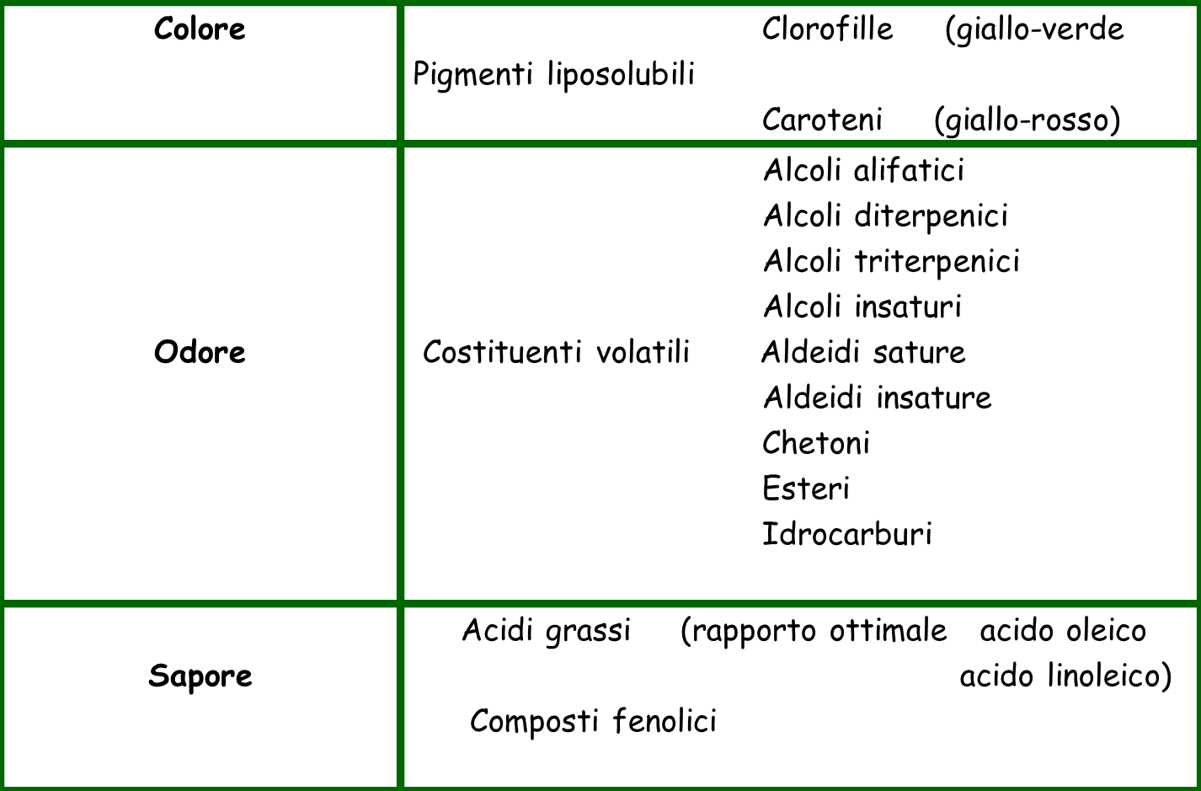
Sostanze che determinano le caratteristiche organolettiche dell’ olio di oliva

Slide 44
Olio d’oliva
L’olio di oliva, insieme a frutta, vegetali e pesce, rappresenta uno dei costituenti più importanti della dieta mediterranea e negli ultimi decenni numerosi studi scientifici hanno dimostrato che è uno dei principali fattori protettivi nei confronti di diverse patologie quali malattie cardiovascolari, alcuni tipi di tumore e processi degenerativi legati all’invecchiamento
• L’effetto benefico dell’olio di oliva è attribuibile alla particolare composizione chimica, con preponderante concentrazione di acidi grassi monoinsaturi e un perfetto
equilibrio di polinsaturi, oltre al discreto contenuto di vitamina E e alla presenza di composti minori quali polifenoli e fitosteroli

Slide 45
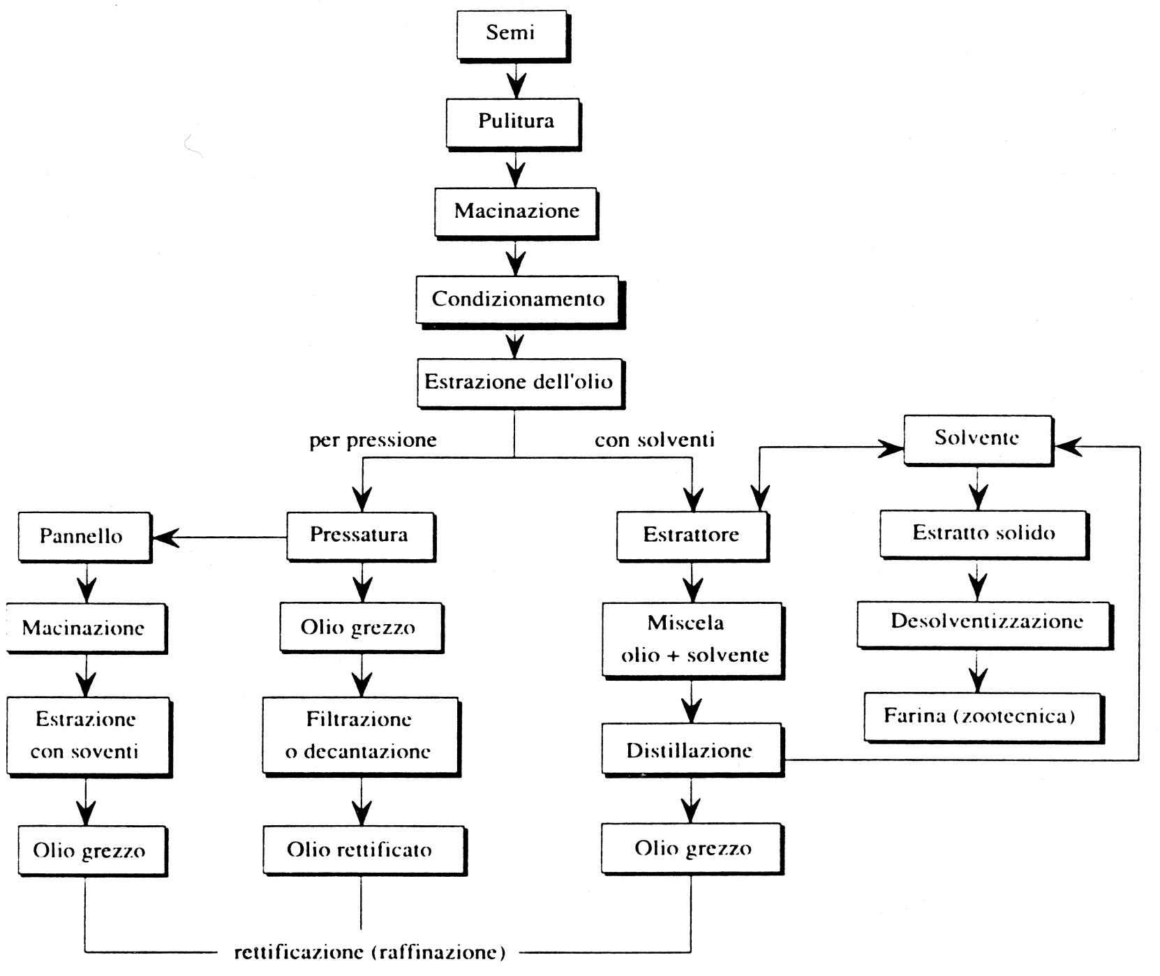
OLIO DI SEMI
PRODUZIONE

Slide 46
Olio di semi
PULITURA
L’operazione permette l’eliminazione delle sostanze estranee quali terra, pietrisco, polvere, residui vegetali. Si utilizzano a tale scopo speciali setacci a flussi d’aria che separano i semi dagli altri materiali in funzione del peso specifico.
MACINAZIONE/LAMINAZIONE
La macinazione ha lo scopo di rompere il maggior numero di cellule oleifere. Si utilizzano mulini a cilindri controrotanti rigati.
I laminatoi sono costituiti da mulini a cilindri controrotanti lisci in superficie.

Slide 47
Olio di semi
ESTRAZIONE
Per pressione
Si utilizzano presse continue (gabbie in acciaio troncoconiche) con una vite centrale senza fine. I semi entrano nella parte a maggior diametro e vengono trasportati dalle nervature. L’attrito che si genera eleva la temperatura fino a 160°C.
Con solventi
Si utilizza l’esano quale solvente. Gli impianti utilizzati possono essere a percolamento, a immersione o misti.

Slide 48
RETTIFICA DEGLI OLI
Consta di almeno 5 fasi che vengono effettuate in sequenza
1. DEPURAZIONE E DEMUCILLAGINAZIONE
In questa fase vengono eliminate le impurità solide in sospensione mediante centrifugazione (defangatura) e le mucillagini, mediante idratazione (3%) e successivo riscaldamento (80-100°C).

Slide 49
RETTIFICA DEGLI OLI
2. DEACIDIFICAZIONE
Neutralizzazione con alcali
Si effettua quando l’acidità dell’olio non è superiore al 15%. Si utilizza NaOH 3-4N operando a 70°C. Dopo centrifugazione, l’olio neutro viene lavato con acqua a 90°C.
Neutralizzazione con alcali in presenza di solventi
Si effettua per gradi di acidità superiore al 15-20%. Si utilizzano esano ed isopropanolo.
Neutralizzazione per distillazione sotto vuoto
E’ un procedimento fisico che separa gli acidi grassi abbassando il loro p.e. operando sotto vuoto. Si effettua una distillazione in corrente di vapore (200°C) a 0.8-2 mm Hg.

Slide 50
RETTIFICA DEGLI OLI
3. DECOLORAZIONE
L’olio viene trattato con terre decoloranti o carboni attivi a 100-110°C per 30 min. a 50-70 mm Hg
4. DEODORAZIONE
Si effettua una distillazione sotto vuoto (2 mm Hg) a 220°C per tempi compresi tra 2 e 12 ore.

Slide 51
RETTIFICA DEGLI OLI
5. DEMARGARINAZIONE
L’operazione, definita anche Winterizzazione, separa la frazione gliceridica satura, basandosi sul p.f. dei comuni trigliceridi:
Tristearina
Tripalmitina
dipalmito-oleina
palmito-dioleina
trioleina
Trilinoleina
Si abbassa la temperatura rapidamente a 15°C e poi lentamente fino a 7-8°C.
p.f.
p.f.
p.f.
p.f.
p.f.
p.f.
73°C
65°C
35°C
19°C
5°C
-13°C

Slide 52
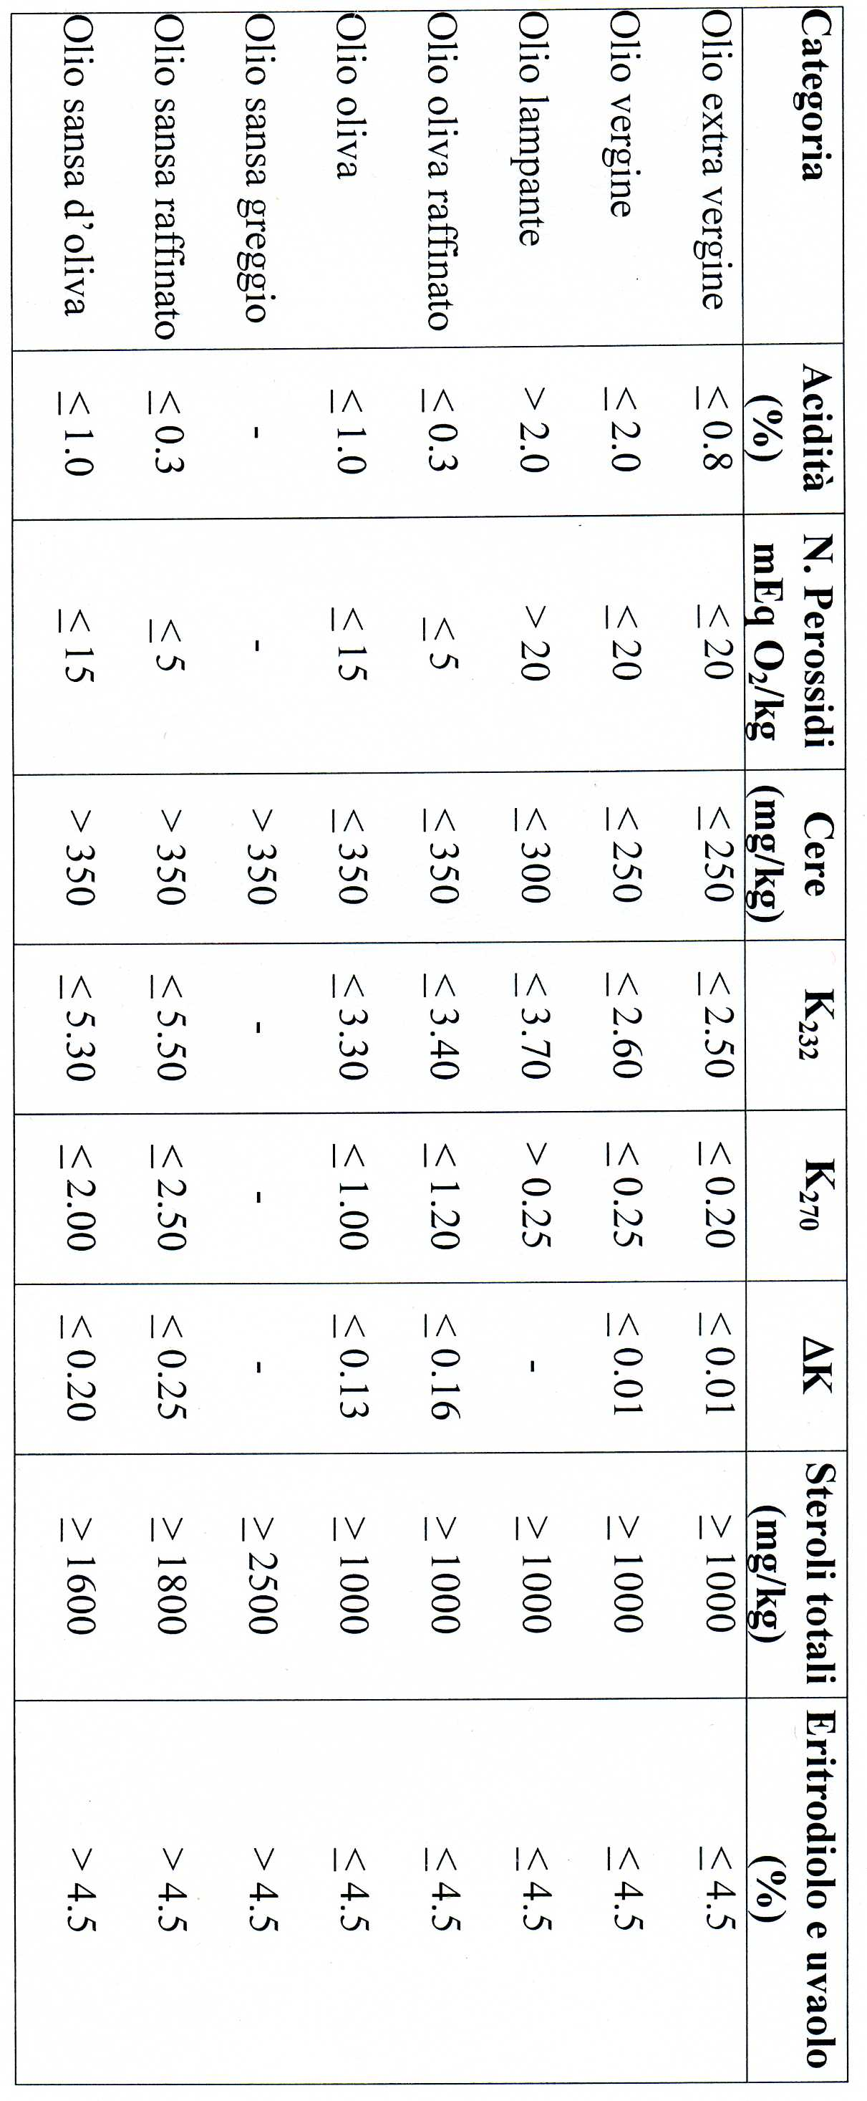
ANALISI OLI

Slide 53
ACIDITA’
Espressa in grammi di acido oleico per 100 g di olio.
Indica la percentuale di acidi grassi liberi che si formano per idrolisi enzimatica dei trigliceridi
E’ elevata in caso di olive raccolte da terra o surmature o stoccate per troppo tempo prima della lavorazione.
Non è percepibile organoletticamente perchè gli acidi grassi a lunga catena non si legano ai nostri recettori
Metodo
Si pesano, in una beuta da 250 ml, 5g di olio, si solubilizzano in 100 ml di miscela EtOH/dietiletere (1:2) e si titola con KOH 0.5-0.1N utilizzando fenolftaleina quale indicatore.

Slide 54
N° PEROSSIDI
Espresso in meq di O₂ attivo per kg di olio
Esprime il grado di alterazione ossidativa
L’ irrancidamento dovuto all’ossidazione è un alterazione che incide sulla classificazione degli oli, perché i prodotti dell’ossidazione conferiscono odori e sapori sgradevoli, i radicali hanno effetti dannosi sulla salute
Metodo:
1g di olio si pesano in una beuta da 300 ml, si solubilizzano con 25 ml di una miscela acido acetico/cloroformio (3:2) e si addizionano 0.5 ml di una soluzione satura di KI. Dopo 2 min, si diluisce con 75 ml di acqua distillata e si titola, con una soluzione 0.01N di tiosolfato, lo iodio liberatosi, utilizzando salda d’amido quale indicatore

Slide 55
DETERMINAZIONE DELLE CERE
Lo scopo è quello di differenziare gli oli di pressione da quelli di estrazione (sansa)
Metodo:
Le cere vanno separate con una flash-chromatography utilizzando gel di silice ed esano. Dopo una isocratica iniziale in esano, si separano le cere con una miscela esano/dietiletere 99:1. L’eluato si riduce a 2ml e gli analiti sono quindi separati in HRGC utilizzando una fase apolare

Slide 56
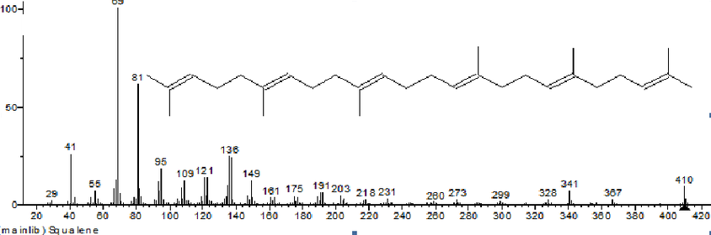


Slide 57
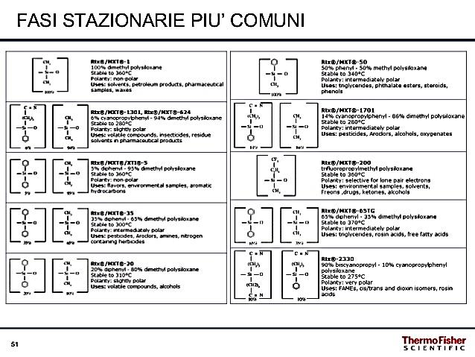

Slide 58
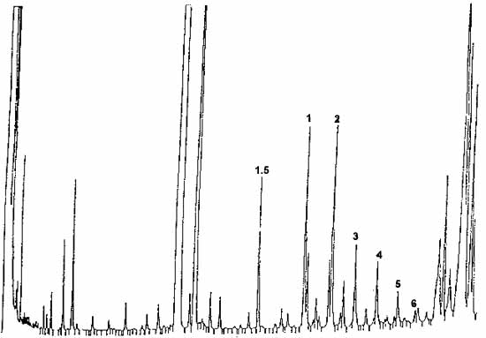
GASCROMATOGRAMMA DELLE CERE

Slide 59
ESAME SPETTROFOTOMETRICO NELL’U.V.
L’analisi permette il riconoscimento dell’olio rettificato eventualmente aggiunto all’olio vergine d’oliva, sfruttando il fatto che gli oli di pressione non contengono doppi legami coniugati che invece si formano durante la rettifica. Di conseguenza gli oli rettificati presentano valori di assorbanza nell’U.V. particolarmente evidenti nella zona dei 270 nm.
K=A/cs
ΔK= K268-(K262+K274)/2

Slide 60
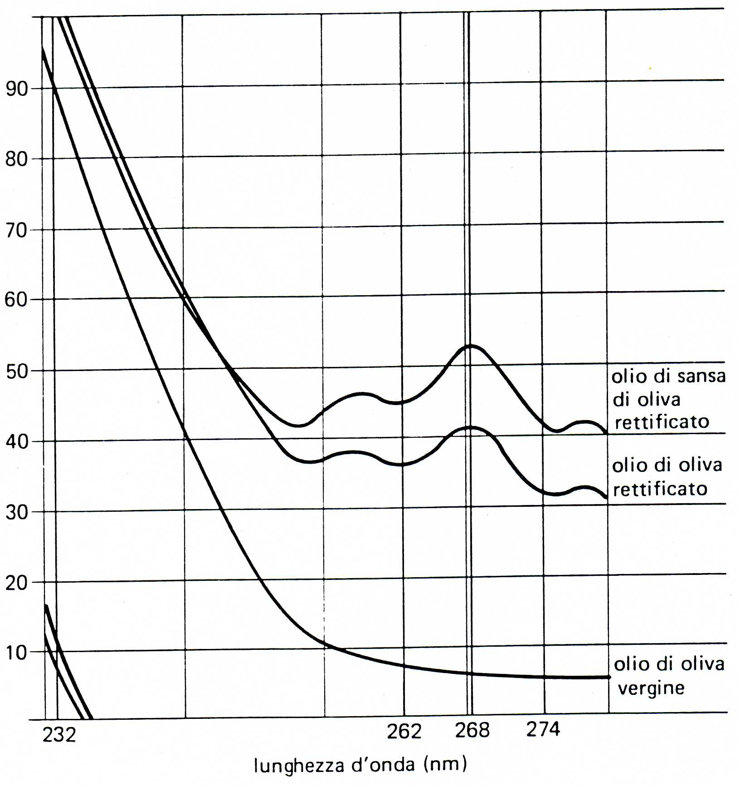

Slide 61
Analisi HRGC degli acidi grassi totali
Il grasso in esame viene saponificato con una soluzione di NaOH 0.5N in metanolo, quindi i saponi ottenuti sono esterificati (metilesteri) addizionando una miscela di BF₃ in metanolo e successivamente estratti in eptano.
La soluzione organica ottenuta, dopo disidratazione su Na₂SO₄ anidro, viene rapidamente analizzata in HRGC utilizzando una fase polare.

Slide 62
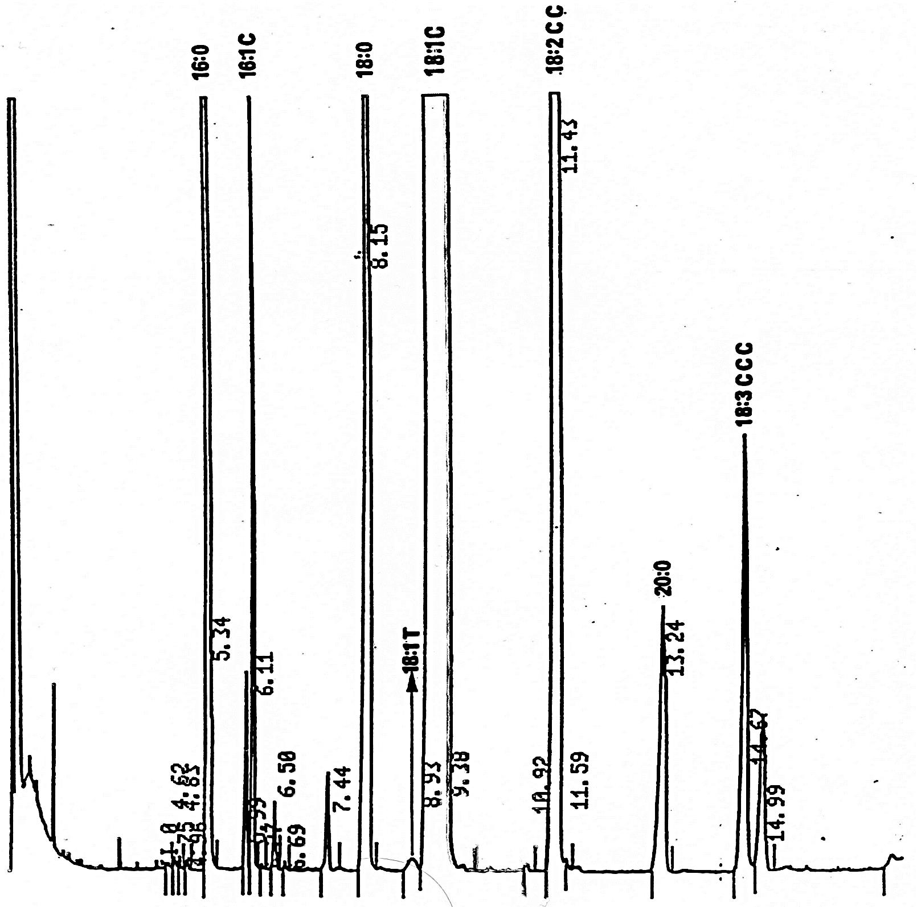

Slide 63
Analisi della frazione insaponificabile
Procedimento:
A) preparazione dell’insaponificabile
B) separazione dei vari costituenti l’insaponificabile mediante TLC
C) asportazione della banda di interesse analitico e silanizzazione (TMSE)
D) esame gascromatografico dei TMSE
E) identificazione e valutazione dei singoli analiti di interesse

Slide 64
Analisi della frazione insaponificabile
Metodo:
10 g di olio sono saponificati a ricadere in pallone da 300 ml con 100 ml di una soluzione di KOH 2N in metanolo per 15-20 min. (fino a soluzione limpida).
La soluzione si raffredda a 40°C e si travasa in imbuto separatore, si diluisce con 200 ml di acqua e quindi si estrae con 100 ml di etiletere. Si separano gli strati e si eseguono altre 2 estrazioni sulla fase acquosa con 50 ml di etiletere.
Si riuniscono gli estratti eterei e si lavano con acqua (50 ml).
Dopo essiccamento su Na₂SO₄ anidro, si distilla l’etere (Rotavapor a 40°C).
L’insaponificabile viene ripreso in CHCl₃ (soluzione al 5%) e caricato su TLC preparativa (gel di silice: 1mm) 20X20: lo sviluppo si esegue con miscela binaria esano-etere (65:35).
Le bande si rilevano con 2, 7-diclorofluoresceina (soluzione etanolica allo 0.1%).

Slide 65
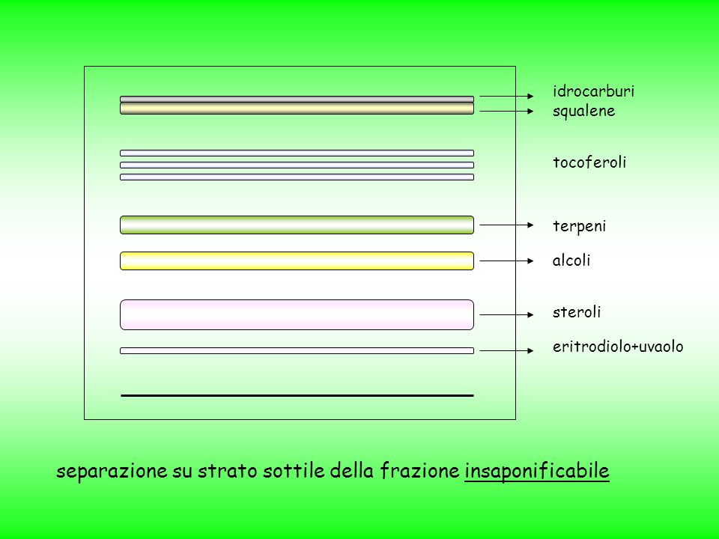

Slide 66
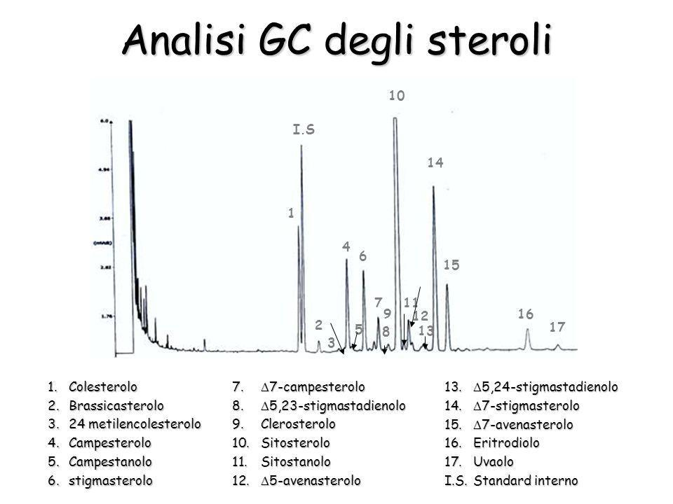

Slide 67
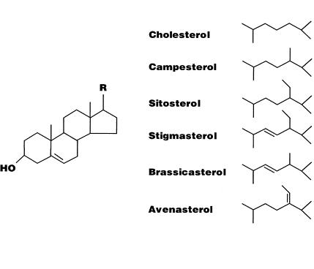

Slide 68
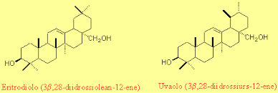
Analisi dialcoli triterpenici

Slide 69
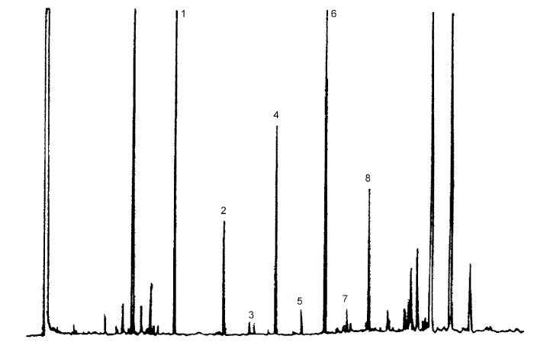
ALCOLI ALIFATICI

